Slide 1
Chapter1 위성궤도전파 1차 발표
122210472 양동훈

Slide 2
목차
프로젝트 계획
파라미터 및 구현
결과 시각화

Slide 3
프로젝트 계획

Slide 4
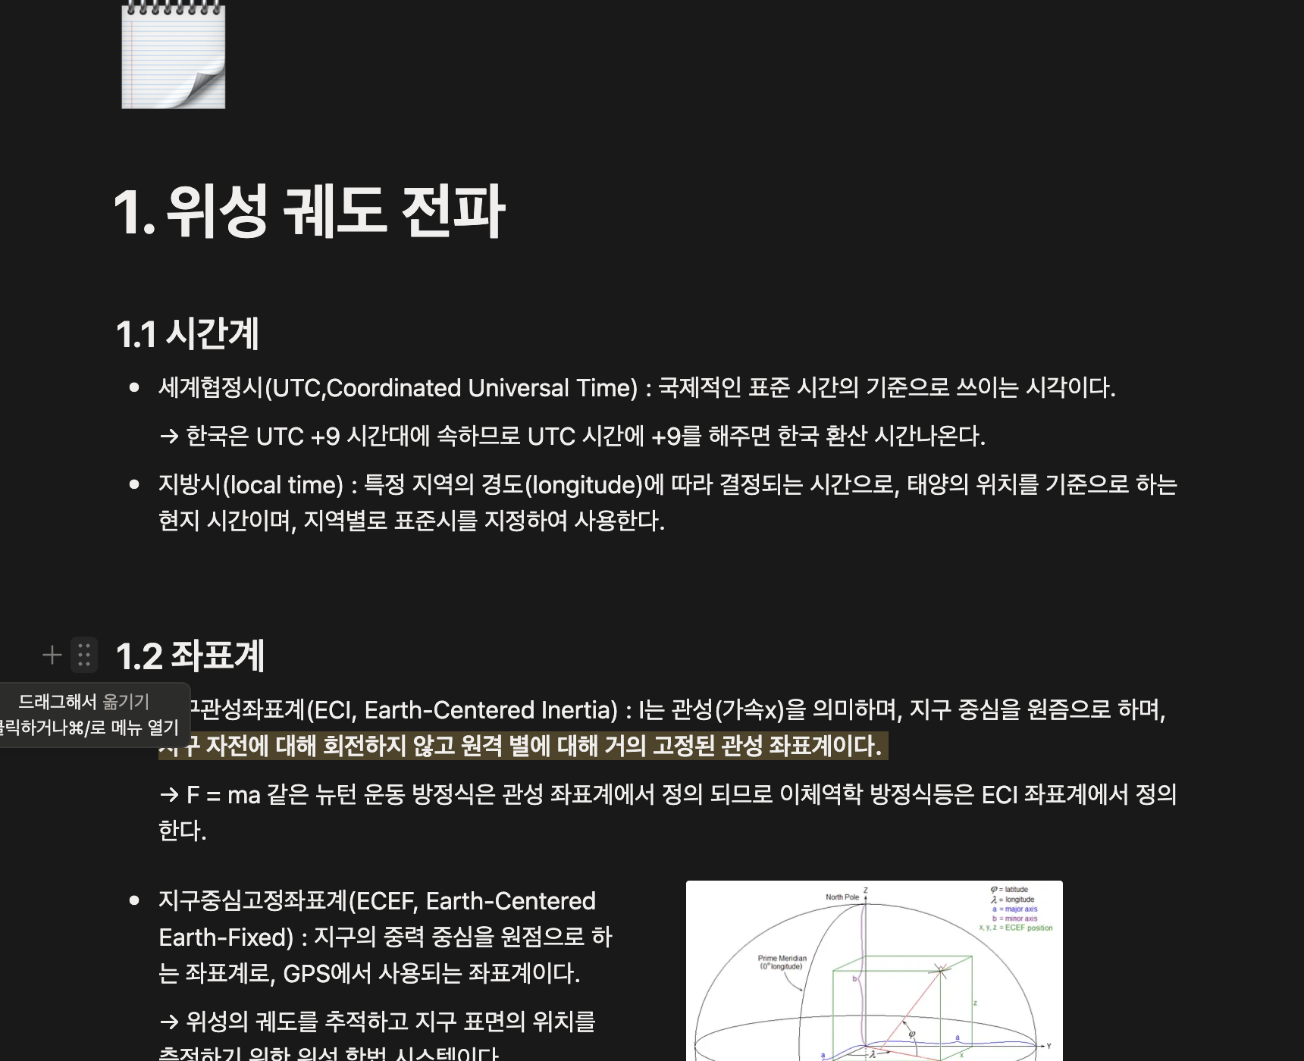
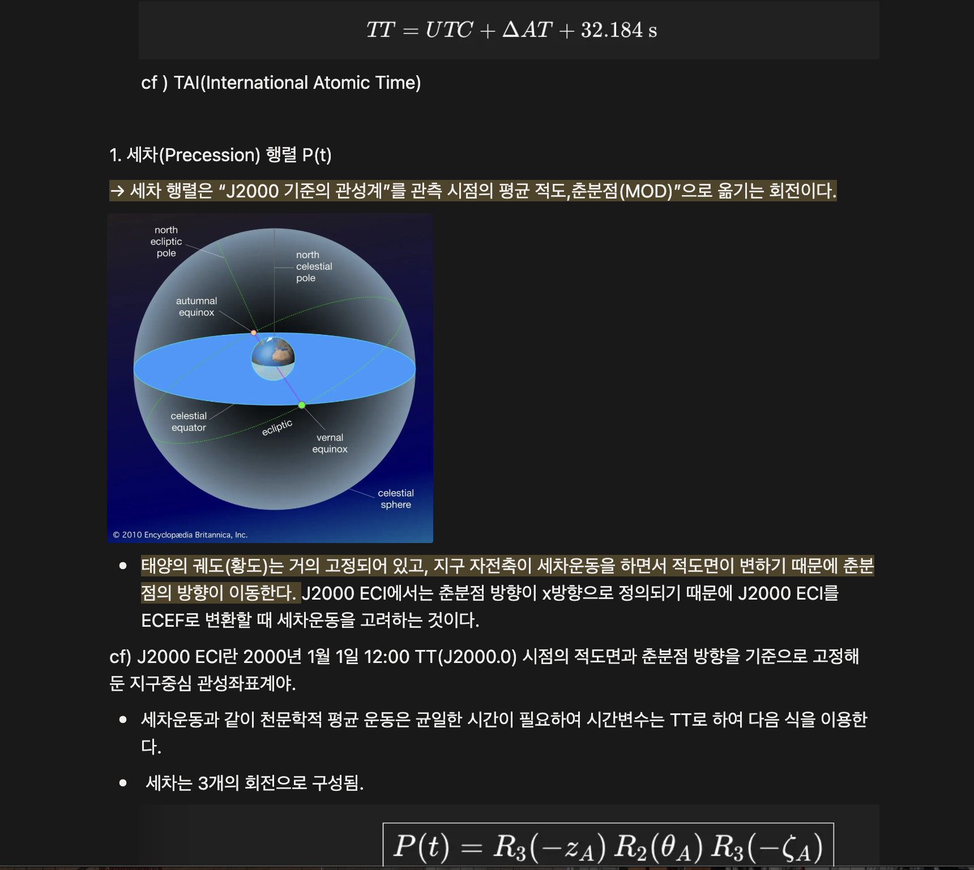
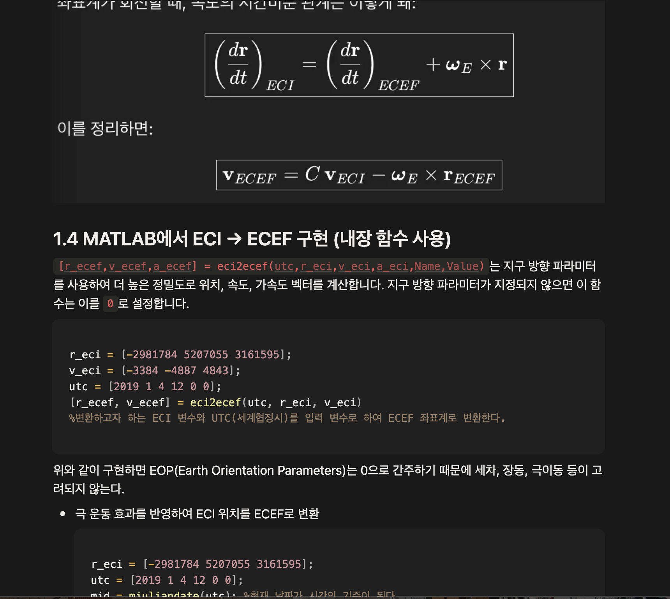
프로젝트 계획
Chapter에 필요한 큰 개념을 Notion 플랫폼을 활용하여 개념 정리 후 구현을 진행.

Slide 5
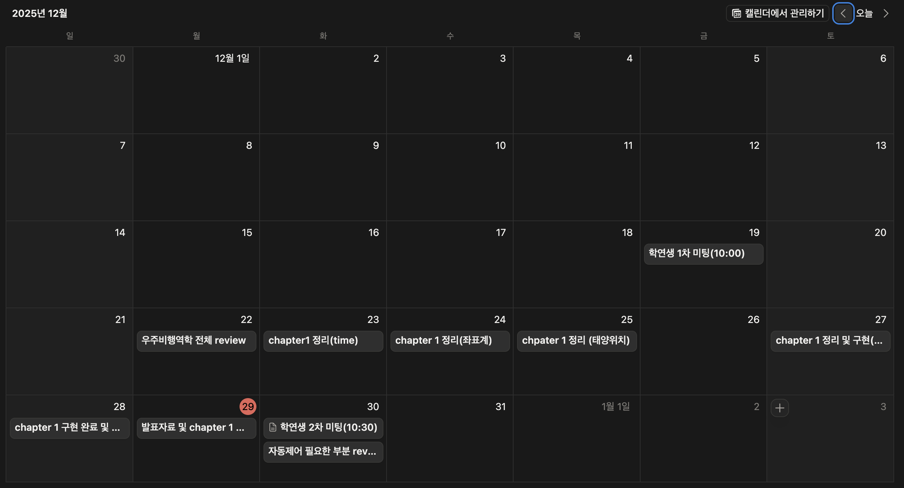
프로젝트 계획
세부일정

Slide 6
파라미터 및 구현

Slide 7
파라미터
Parameter
시간(KST, UTC +9) | 2025.12.19.00.00.00(인천)
장반경(a) | 600km + 지구반경
이심률(e) | 0
경사각(i) | 97.8 [deg]
승교점이각(RAAN) | 0 [deg]
근점이각(AOP) | 0 [deg]
지상국 위도 | 37°23'02"N [deg]
지상국 경도 | 126°39'25"E [deg]
해발고도 | 0 [m]
최소교신각도 | 10 [deg]
Chapter 1 목표 : 시간에 따른 ECI 값을 ECEF 좌표계로 변환하여 궤도를 전파한다.

Slide 8

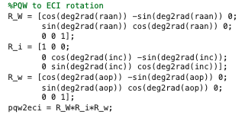
좌표계 변환 구현
초기 위치(PQW)로 정의
회전행렬을 통해서 PQW -> ECI로 변환

Slide 9
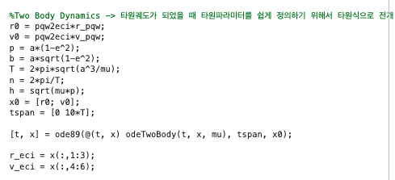
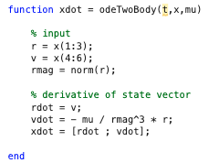
좌표계 변환 구현
ODE를 정의하고, Solver를 이용하여 ECI에서의 궤도전파

Slide 10

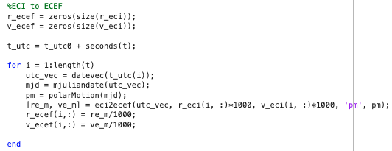
좌표계 변환 구현
UTC를 기준으로 라이브러리를 통해 시간에 따른 ECI 좌표계를 ECEF 좌표계로 변환하여 궤도 전파
주어진 UTC에 해당하는 날짜를 통해서 극이동 값을 고려하여 변환을 진행

Slide 11
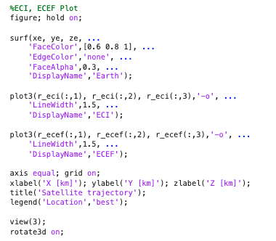
좌표계 변환 구현
10주기 동안 전파된 궤도 시각화 구현

Slide 12

태양위치 구현(라이브러리 사용)
태양위치와 같은 천체력은 연속적인 시간 변수에 대해 정의되므로 Julian Date를 이용하여 시간을 정의
관성계에서 정의해야하므로 ECI 좌표계에서 정의
위성과 태양의 상대위치 정의

Slide 13
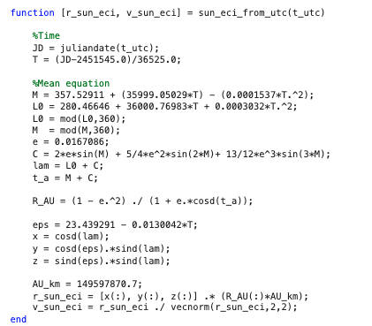
태양위치 구현(근사식을 이용하여 함수 구현)
율리우스 세기 수 정의(century 단위로 하여 계산 복잡도 낮춤)
Mean Anomaly 및 평균 황경 근사
Taylor 근사를 통해서 태양 중심각 근사(C = true anomaly – mean anomaly)
황도경사 회전을 고려하여 좌표값을 다음과 같이 정의

Slide 14
결과 시각화

Slide 15
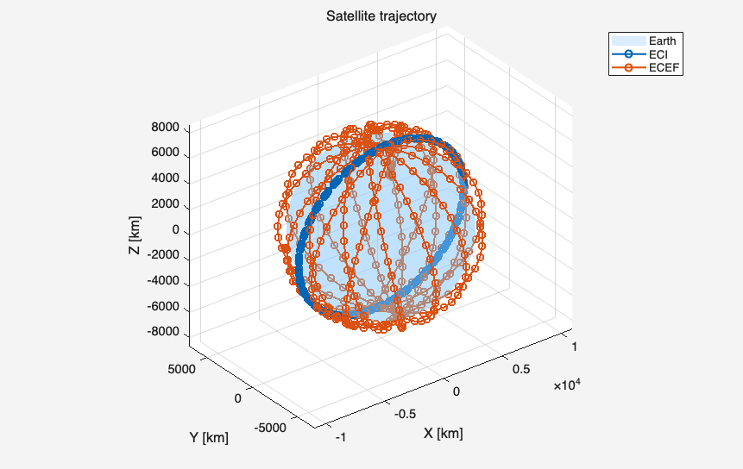
ECI, ECEF 궤도 전파

Slide 16
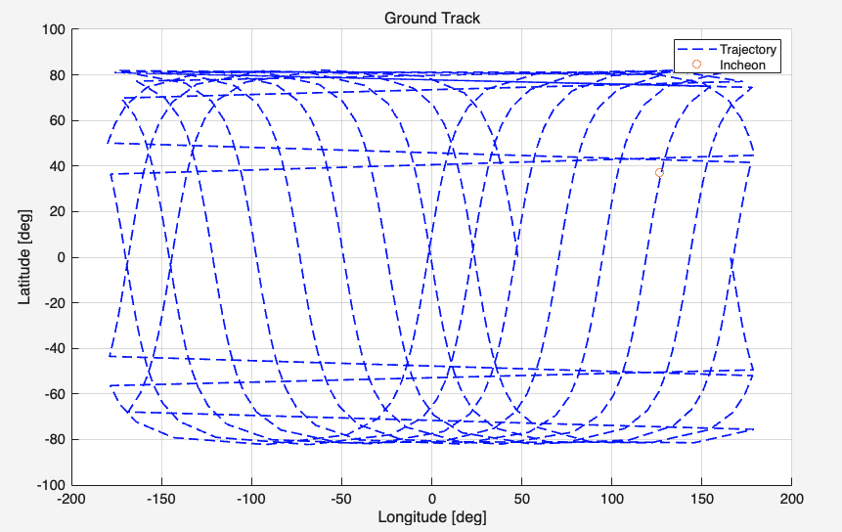
Ground Track

Slide 17
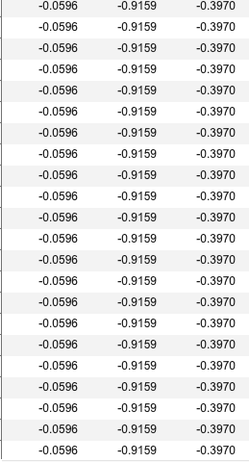
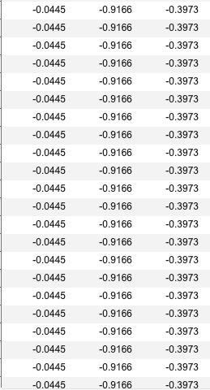
태양위치 비교
라이브러리
함수 구현

Slide 18
Q&A
궁금한 점
단위 태양 위치 벡터가 변화가 그렇게 많지 않은데 당연한건지?
제어기 설계 관련

